Slide 1
Medios de Transmisión de Datos
¿Que son?
Sus Tipos
Características

Slide 2
¿Qué son los medios de transmisión de datos?
El medio de transmisión constituye el canal que permite la transmisión de información entre dos terminales en un sistema de transmisión. Las transmisiones se realizan habitualmente empleando ondas electromagnéticas que se propagan a través del canal.
A veces el canal es un medio físico y otras veces no, ya que las ondas electromagnéticas son susceptibles de ser transmitidas por el vacío.

Slide 3
Según al forma de conducir la información, Pueden ser:
Guiados
No guiados

Slide 4
Medios de transmisión guiados
Los medios de transmisión guiados están constituidos por un cable que se encarga de la conducción (o guiado) de las señales desde un extremo al otro.

Slide 5
Las principales características de los medios guiados son el tipo de conductor utilizado, la velocidad máxima de transmisión, las distancias máximas que puede ofrecer entre repetidores, la inmunidad frente a interferencias electromagnéticas, la facilidad de instalación y la capacidad de soportar diferentes tecnologías de nivel de enlace.

Slide 6
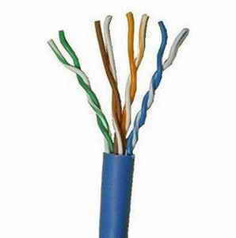
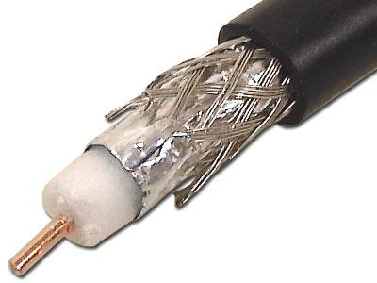
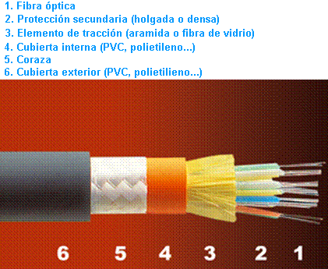
Ejemplos:
Cable de par trenzado
Cable coaxial
Cable de fibra óptica

Slide 7
Cable de par trenzado
Consiste en un par de hilos de cobre conductores cruzados entre sí, con el objetivo de reducir el ruido de diafonía. A mayor número de cruces por unidad de longitud, mejor comportamiento ante el problema de diafonía.

Slide 8
Cuadro comparativo de los medios de transmisión de datos
Medio de Transmisión
Ventajas
Desventajas
Cable para Tranzados
Es el mas usado
El mas económico
Facilidad para el rendimiento y solución de problemas
poca velocidad de transmisión de datos
Corta distancia de alcance
Es muy susceptible al ruido y las interferencias
Cable Coaxial
Se puede utilizar a mas larga distancia
Permite conectar mas estaciones
Atenuación de la señal
Ruido térmico y ruido de intermodulación
Se necesita un amplificador cada pocos kilometros
Cable de Fibra optica
Es inmune a interferencias electromagnéticas y electroestáticas
Permite mayor ancho de banda
Menor tamaño y peso
Mayor separación entre repetidores
Alto costo
Alta fragilidad de las fibras
Los empalmes entre fibras son difíciles de realizar

